Slide 1
前端技术分享会
AST与模板编译
分享人：韩露杰

Slide 2
目录
1：V8引擎中Javascript的AST(Abstract Syntax Tree)
1-1：从编程语言说起
1-2：什么是AST
1-3：AST的产生过程
1-5：JS黑魔法-webpack babel
2：Vue模板编译中Dom的AST
3：详谈Vue渲染流程

Slide 3
从编程语言说起--如何让让机器读懂你？
程序一般是由一系列的字符组成的，每一个字符都有一些含义，比如我们可以使用匹配的字符([], {}, ()), 或一些其他成对的字符('', "")和代码缩进让程序解析更加简单，但是对计算机并不适用，这些字符在内存中仅仅是个数值，但是计算机并不知道一个程序内部有多少个变量这些高级问题，这个时候我们需要寻找一些能让计算机理解的方式，这个时候，抽象语法树诞生了
不管你使用什么编程语言，你需要一些软件来处理源代码以便让计算机能够理解。该软件可以是解释器，也可以是编译器。无论你使用的是解释型语言 (JavaScript、Python、Ruby)还是编译型语言(c++、c、c#、Java、Rust)，都有一个共同的部分:将源代码作为 纯文本解析为 抽象语法树(abstract syntax tree, AST) 的数据结构。

Slide 4
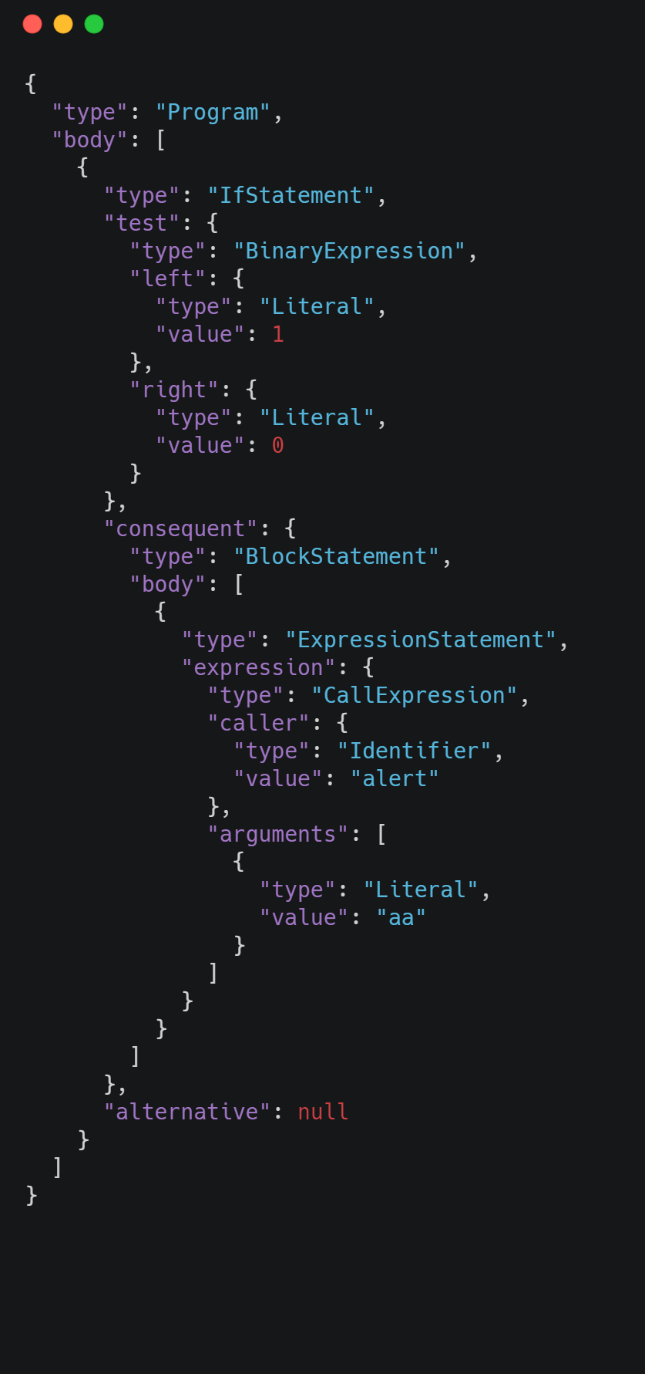
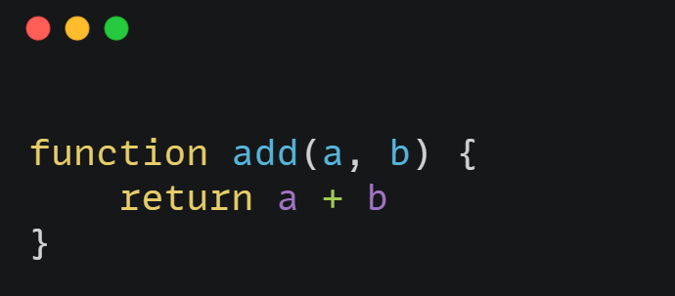
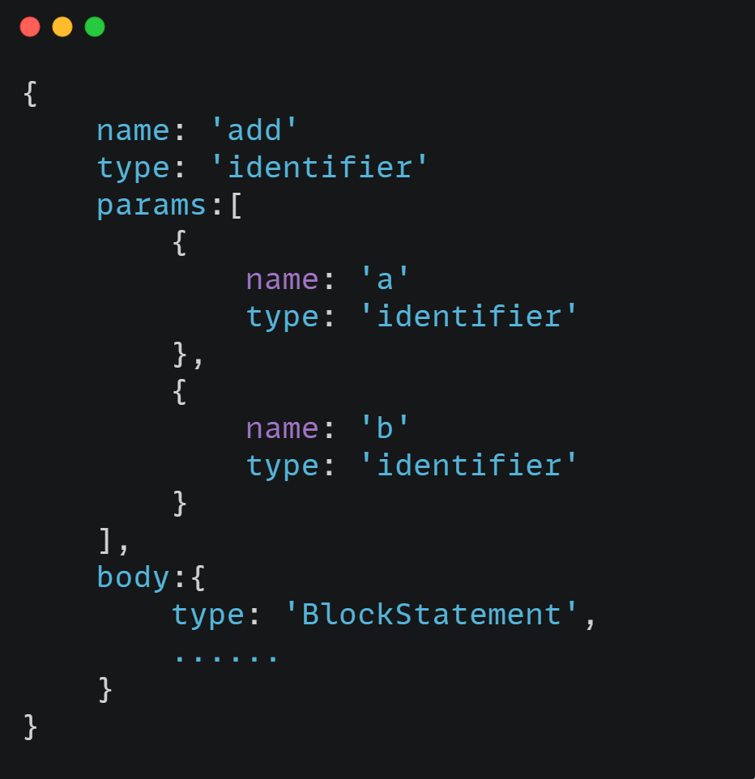
什么是AST
Programs
Functions
Statements
EmptyStatement
BlockStatement
ExpressionStatement
IfStatement
LabeledStatement
BreakStatement
ContinueStatement
WithStatement
SwitchStatement
ReturnStatement
......

Slide 5
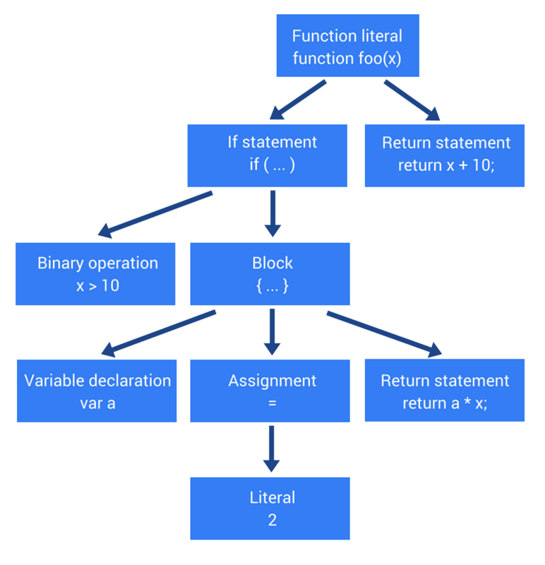
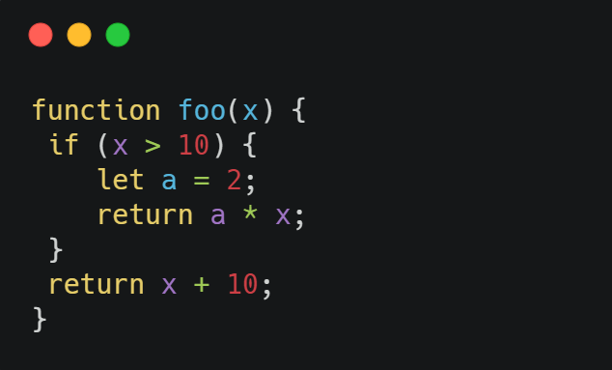

Slide 6
AST的产生过程
空白
注释（//,/**/）
字符串（你好）
数字（1，2，3，4，5......）
标识符（ if，return，function......）
运算符（+，-，* ，%，/......）
1：词法分析器（Lexical Analyser）
将整个代码字符串分割成语法单元数组，例如 ：“2022年亚运会将在杭州举行”，这一句可以拆解成【2022，年, 亚运会, 将在, 杭州, 举行】
2：句法分析器（Syntax Parser）
将拆分好的代码单元序列，生成AST
3：字节码生成器（Bytecode generator）
将AST转译为字节码
4：字节码解释器（Bytecode interpreter）
代码的执行

Slide 7
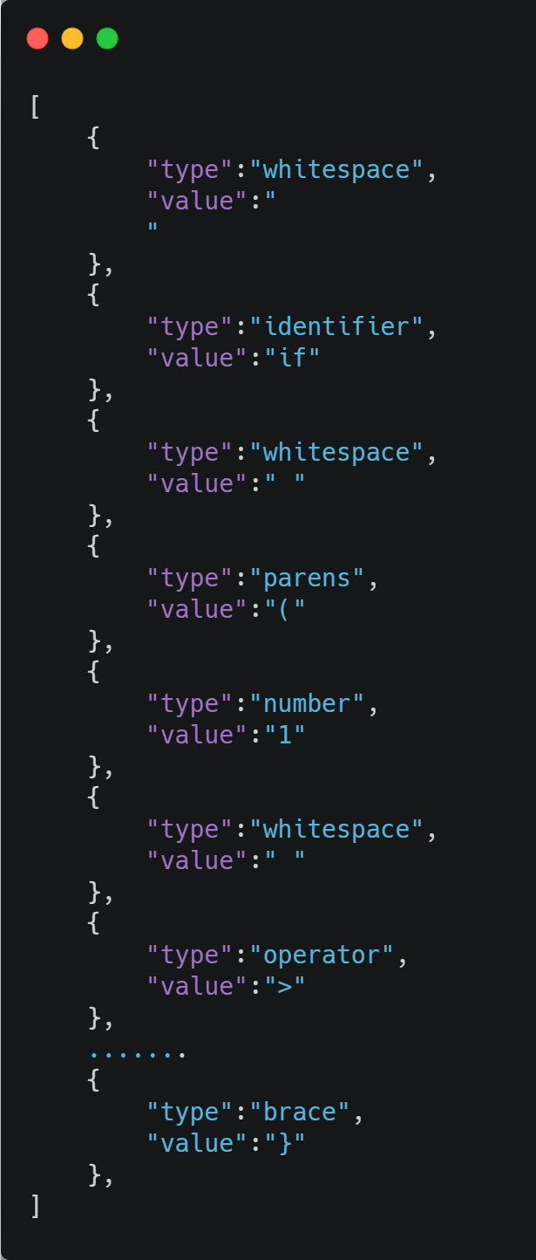
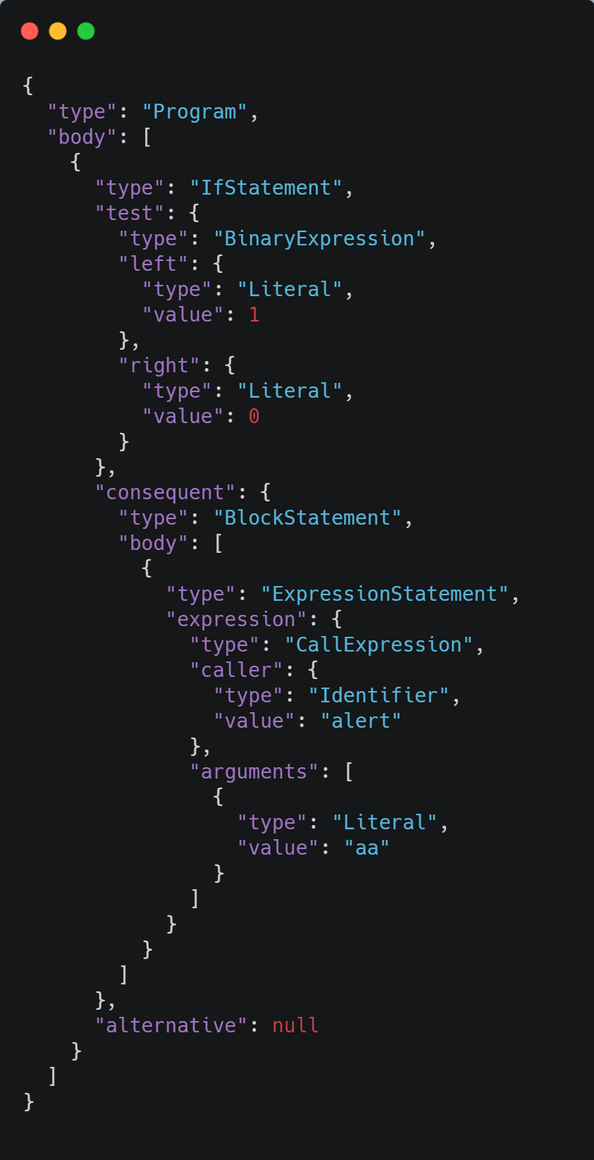
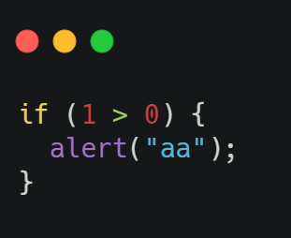
词法分析
目标码
语法分析
010100110011......

Slide 8
JS黑魔法-webpack babel
Babel是一个广泛使用的转码器，可以将ES6代码转为ES5代码
Babel包的构成
核心包
babel-core：是babel转译器本身，提供转译的API，例如babel.transform等，webpack的babel-loader就是调用这些API完成转译的
babylon：js的词法解析器
babel-traverse：用于对AST（抽象语法树Abstract Syntax Tree）的遍历
babel-generator：根据AST生成代码
其他
babel-cli：用于命令行转码
babel-types：用于检验，构建和变更AST的节点
babel-helpers：一系列预制的babel-template函数，用于提供给一些plugins使用
babel-template：辅助函数，用于从字符串形式的代码来构建AST树节点
babel-code-frame：用于生成错误信息，打印出错误点源代码帧以及指出出错位置
babel-register：通过绑定node.js的require来完成自动编译
babel-polyfill：JS标准新增的原生对象和API的shim，实现上仅仅是core-js和regenerator-runtime两个包的封装
babel-runtime：类似于polyfill，但是不会污染全局变量

Slide 9
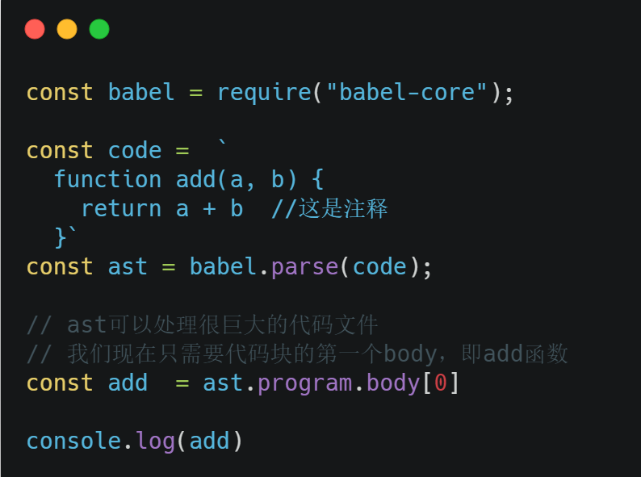
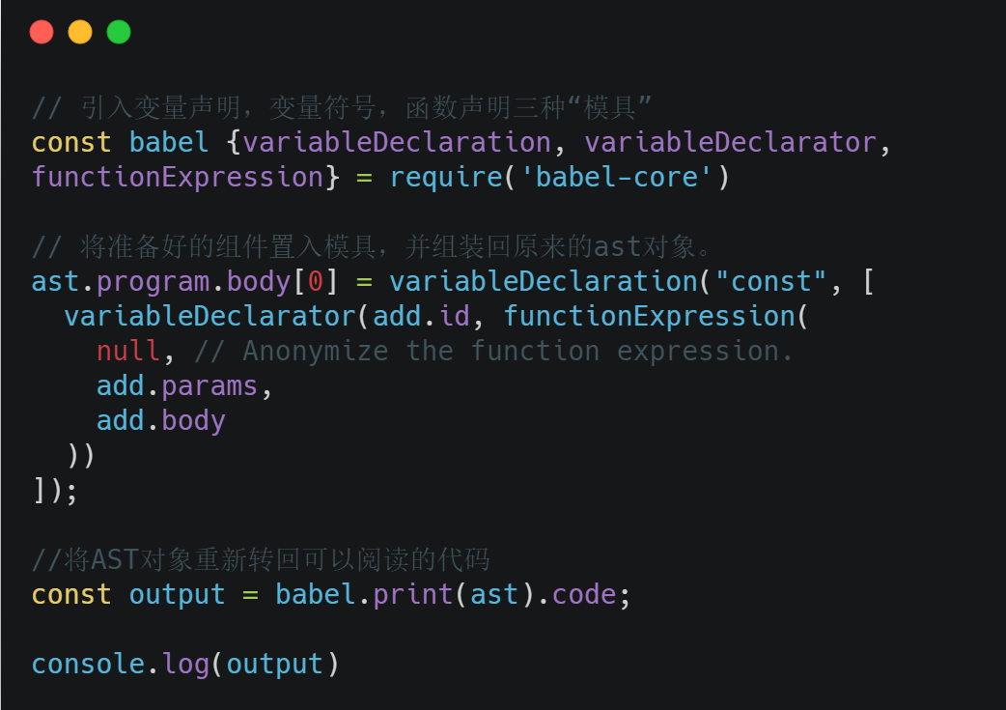
babel做了什么？
如何把function add(a, b){ } 转换为 const add = function(a ,b){ }?

Slide 10
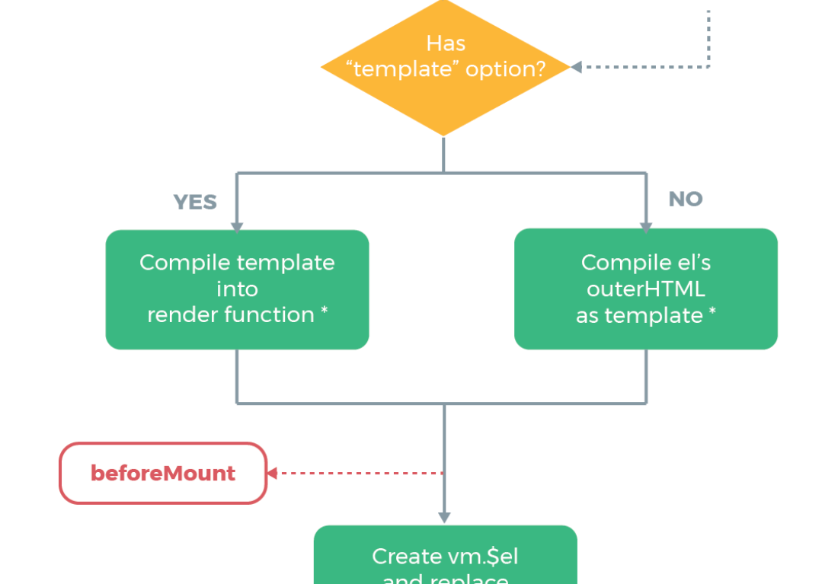
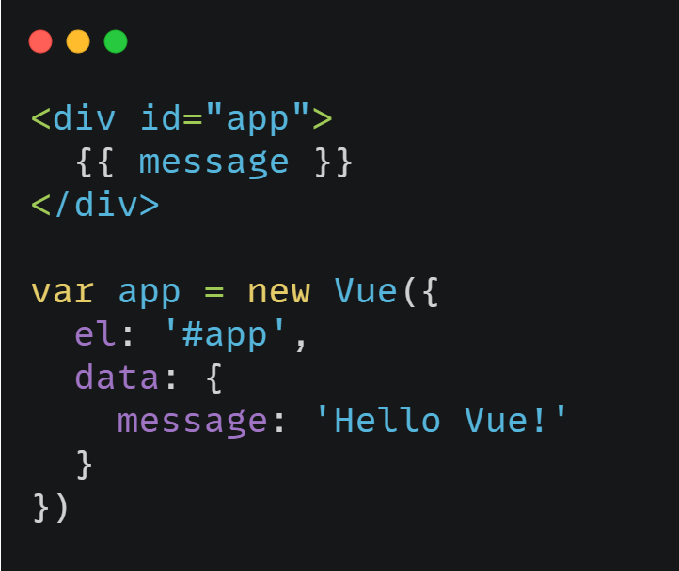
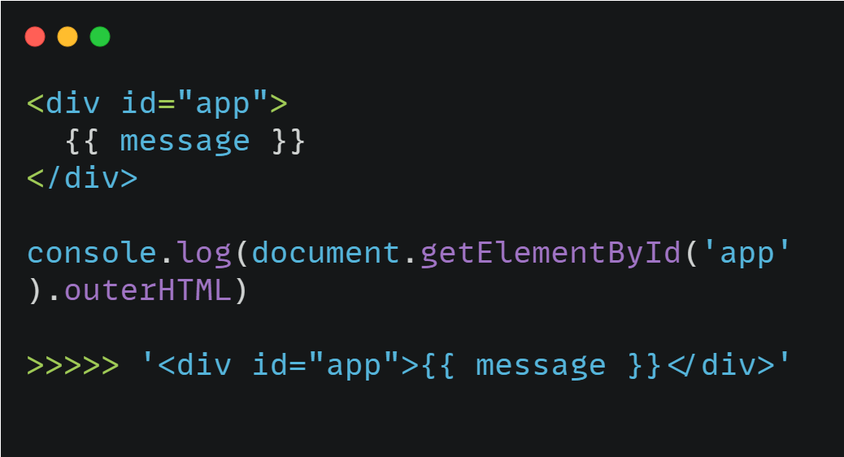
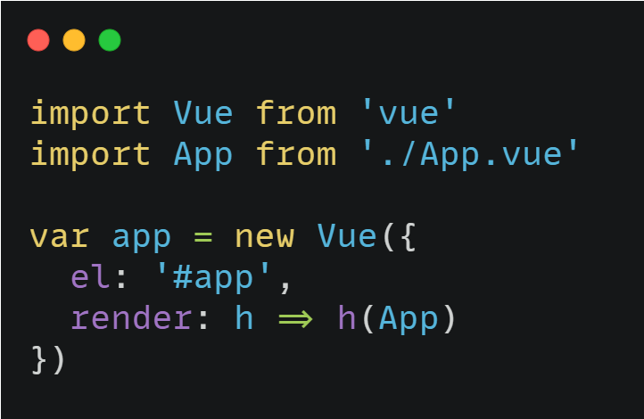
Vue模板编译中Dom的AST
Vue如何获取Template?

Slide 11
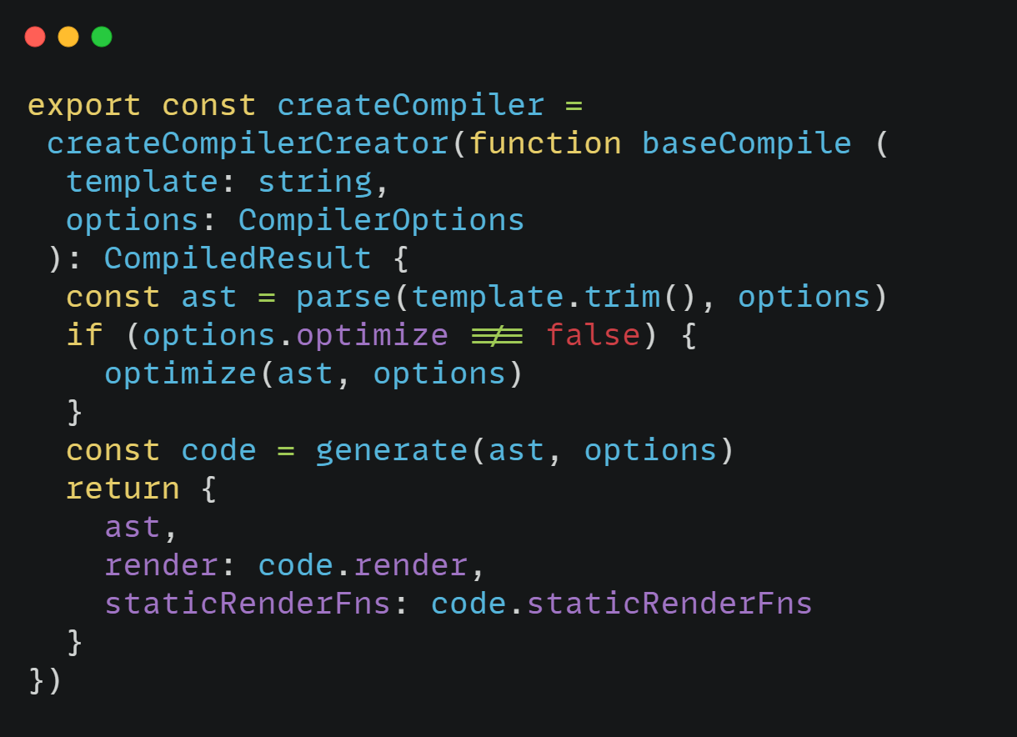
Compile函数
parse --->DOM AST
optimize
generate --->render function生成
词法分析 -> 句法分析 -> 代码生成

Slide 12
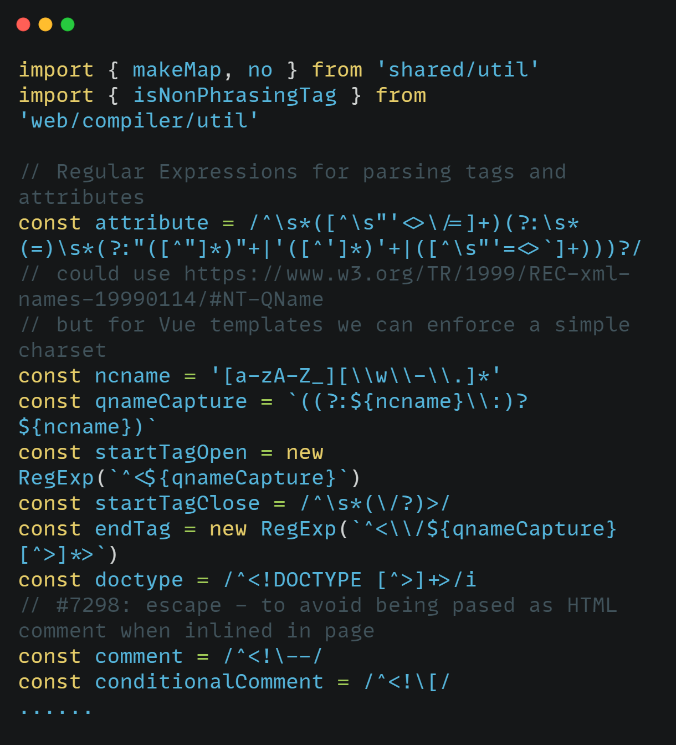
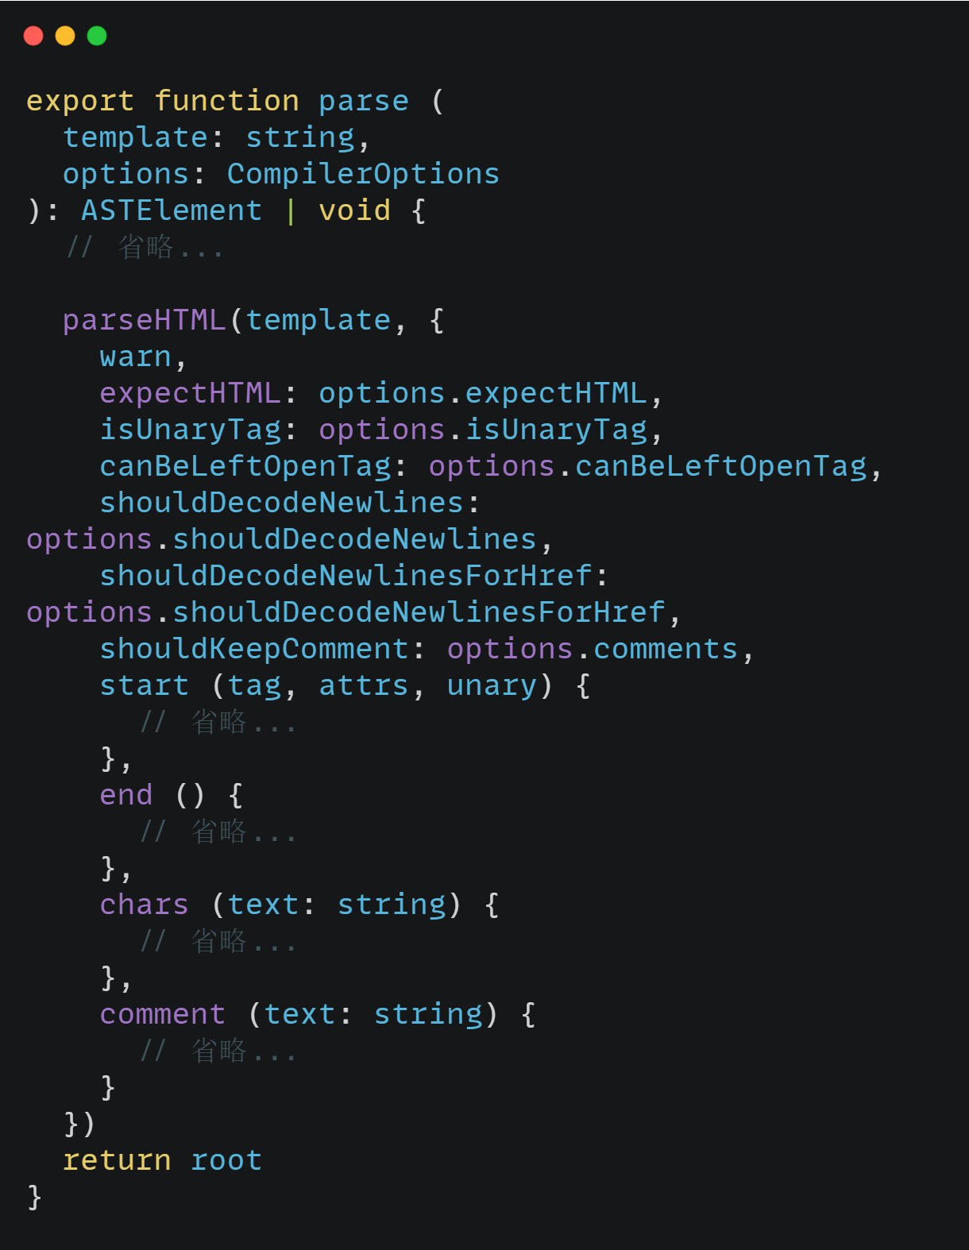
constast=parse(template.trim(),options)

Slide 13
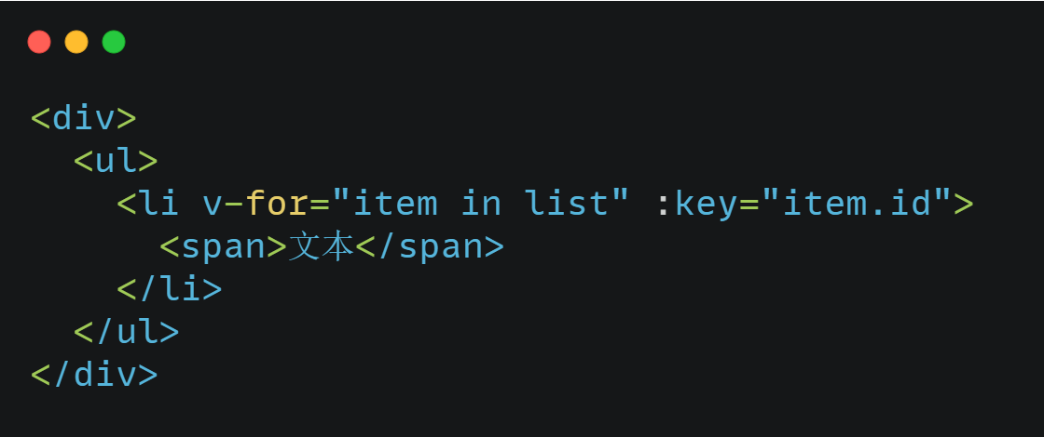
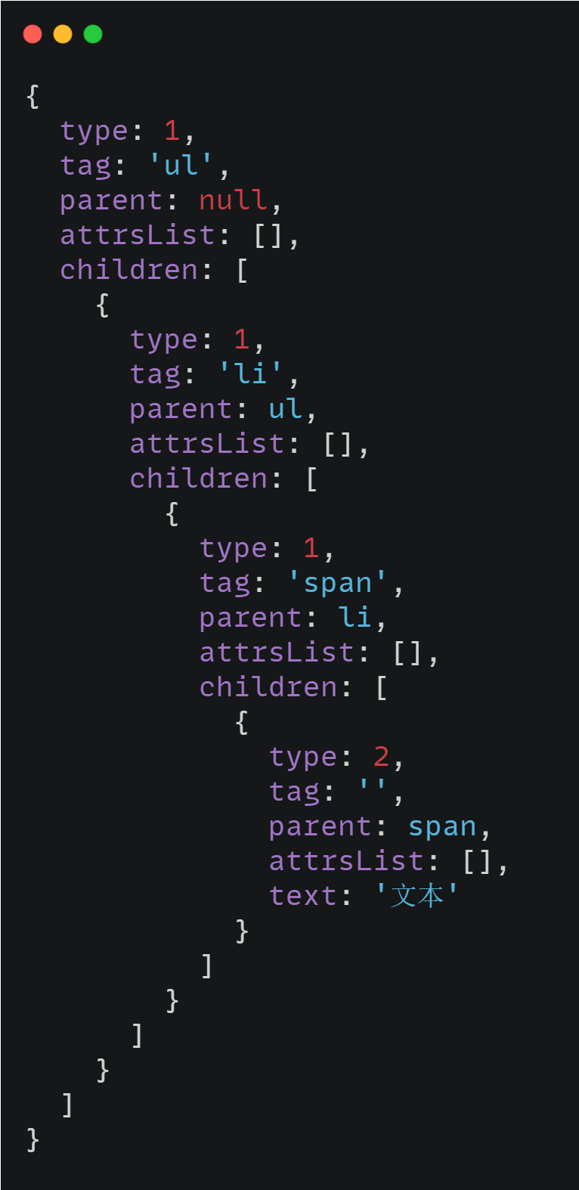
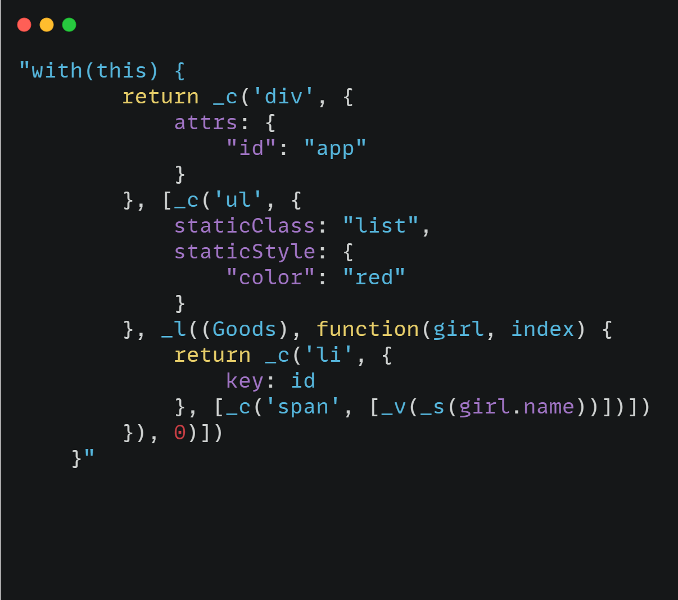

Slide 14
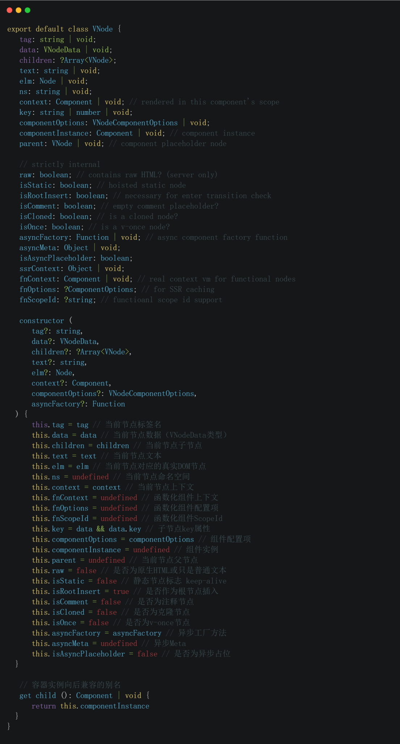
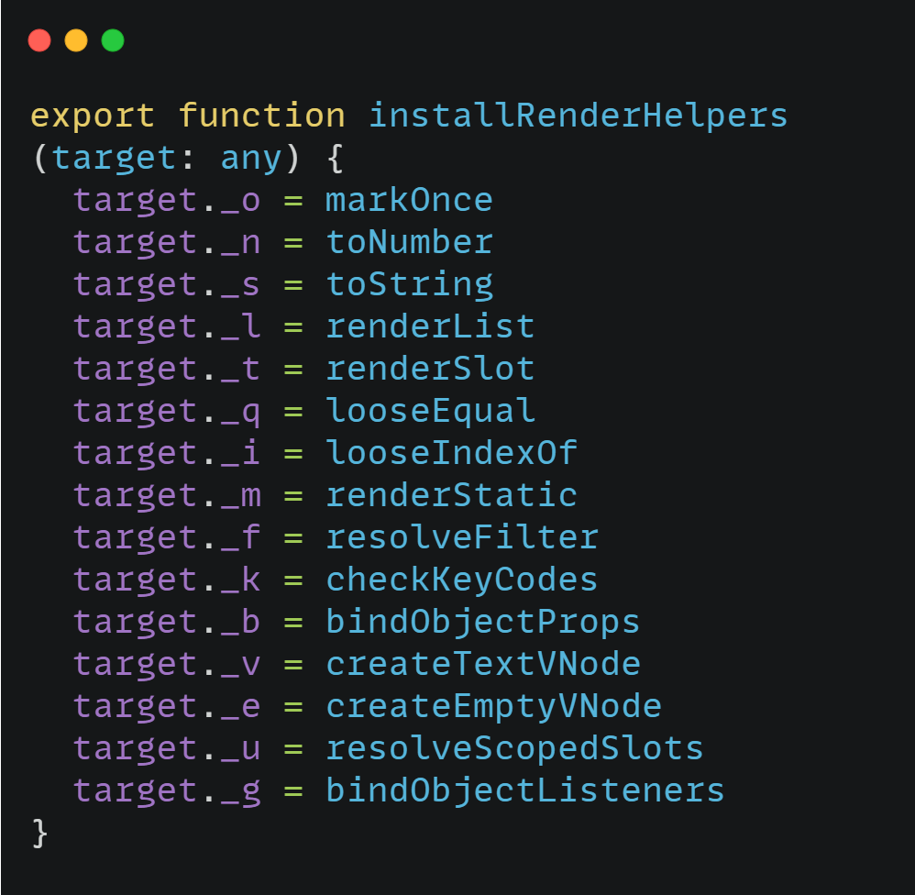
render函数
VNode
辅助函数

Slide 15
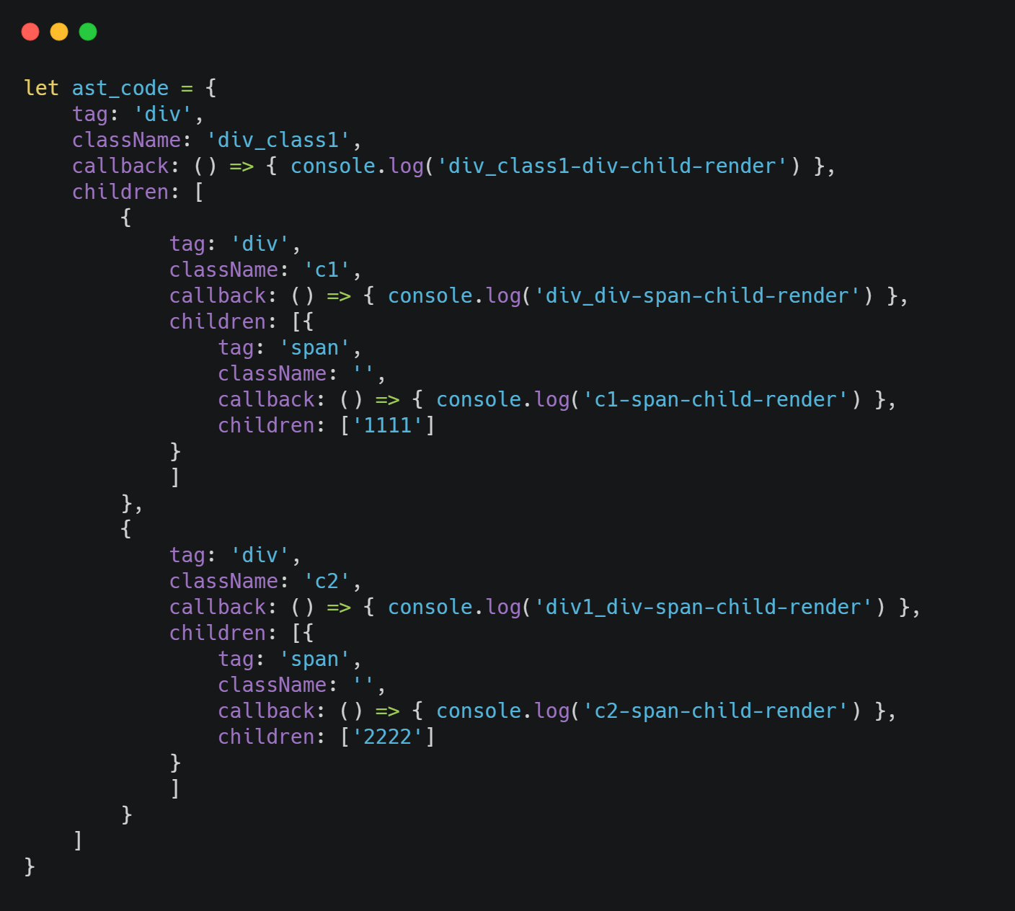
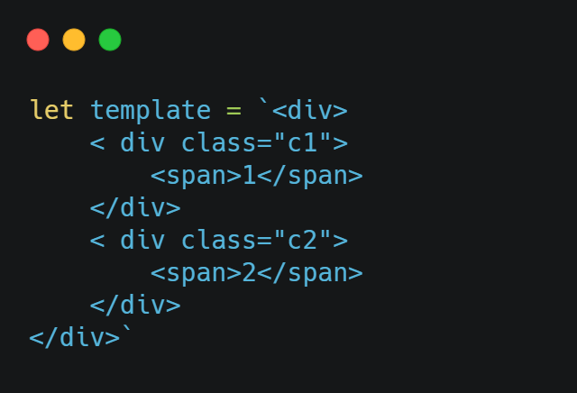
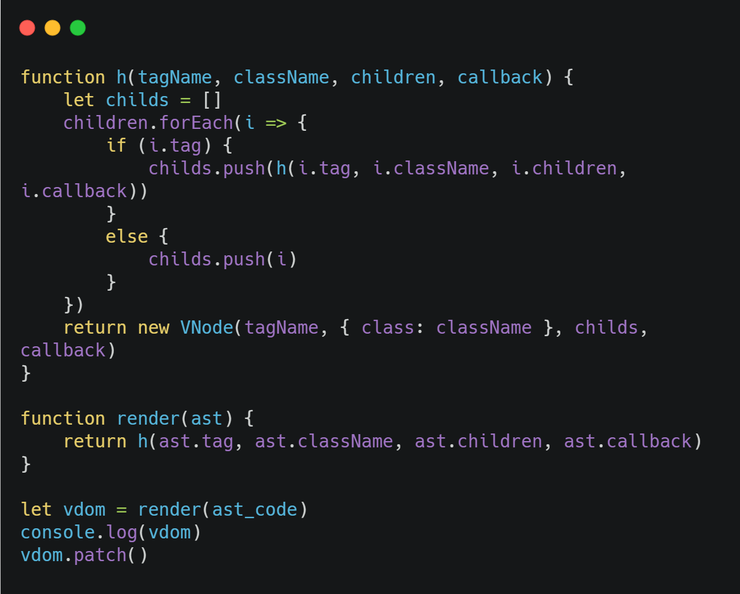
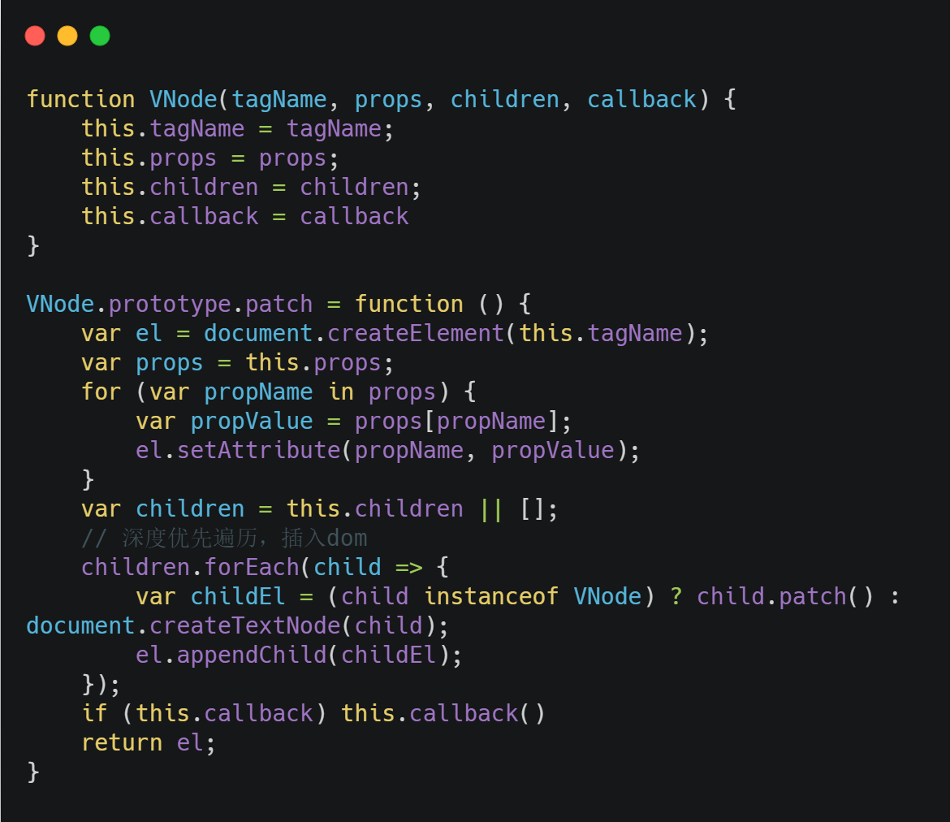

Slide 16
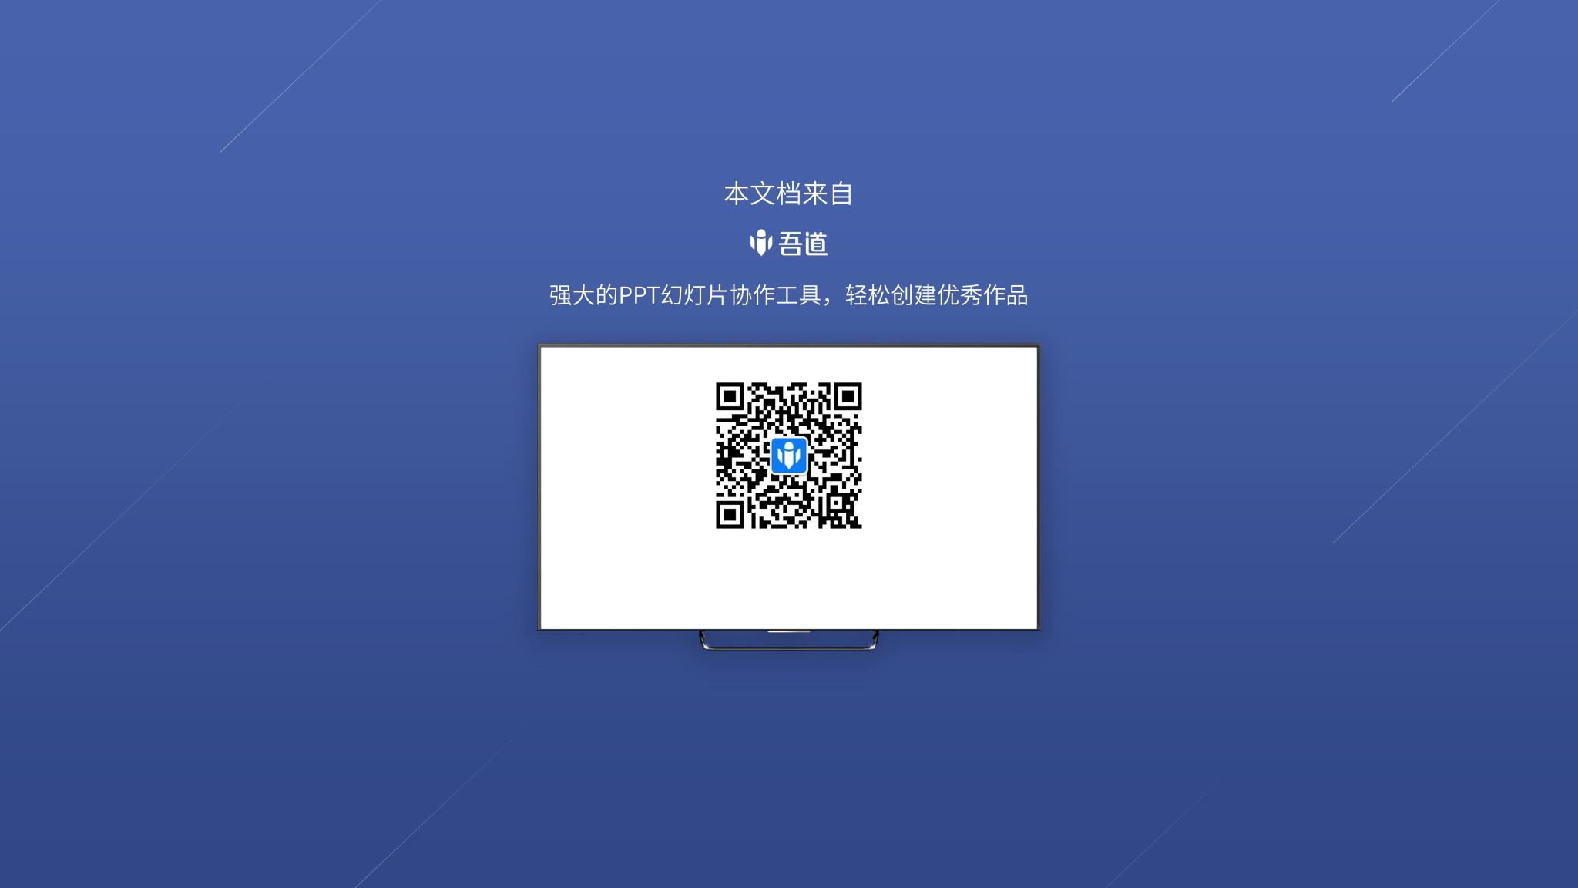
电脑端请访问
www.woodo.cn

